Slide 1
4. Les réglettes : composition
Notes:
Aujourd’hui, nous allons travailler à nouveau avec les réglettes.

Slide 2
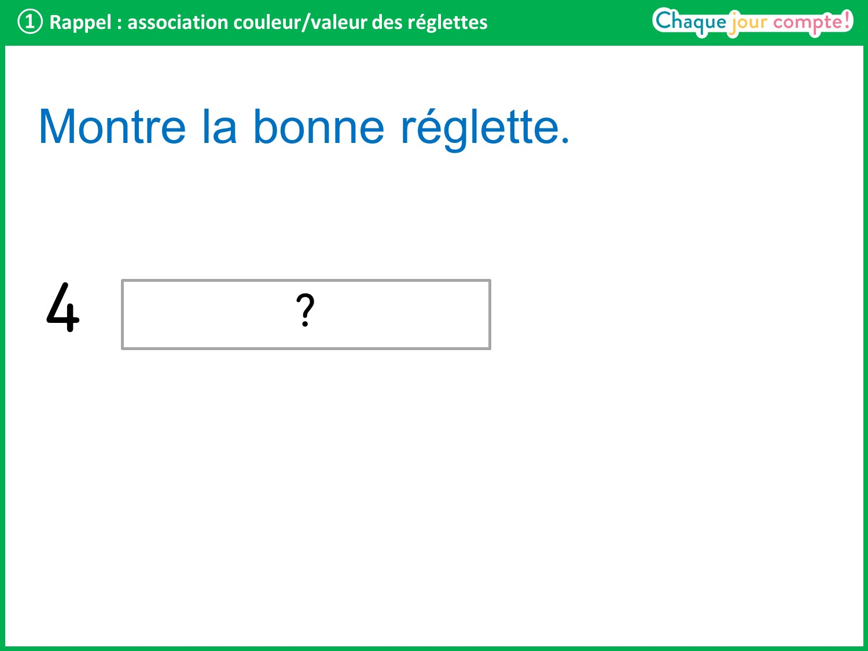
Notes:
Quelle est la couleur de la réglette 4 ? Montrez la réglette.
Les élèves lèvent la réglette dès qu’ils l’ont trouvée.

Slide 3
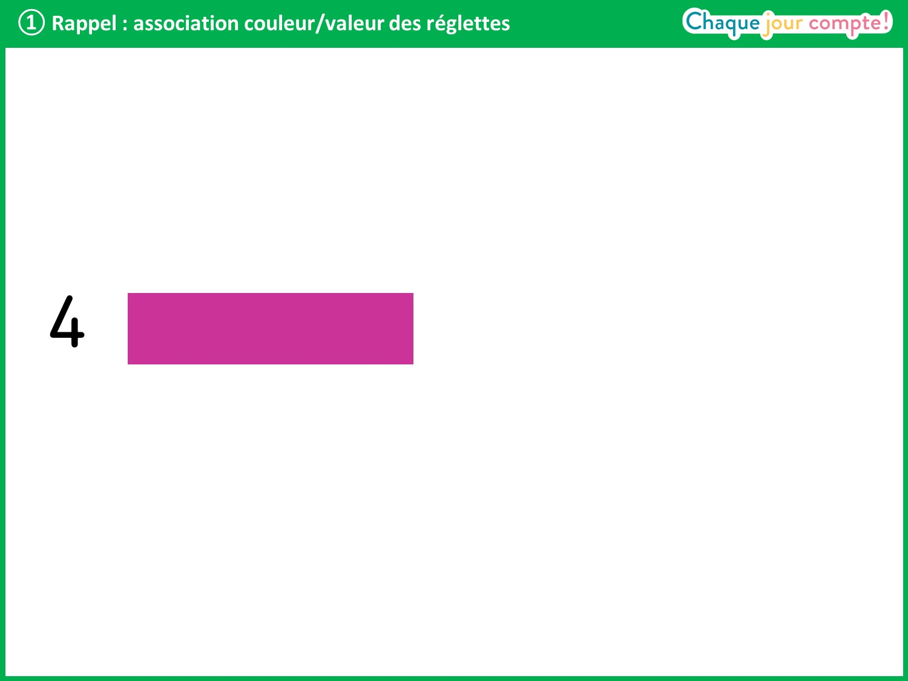
Notes:
→ C’est la réglette rose.
Quelle est la couleur de la réglette 8 ? Montrez-la.

Slide 4
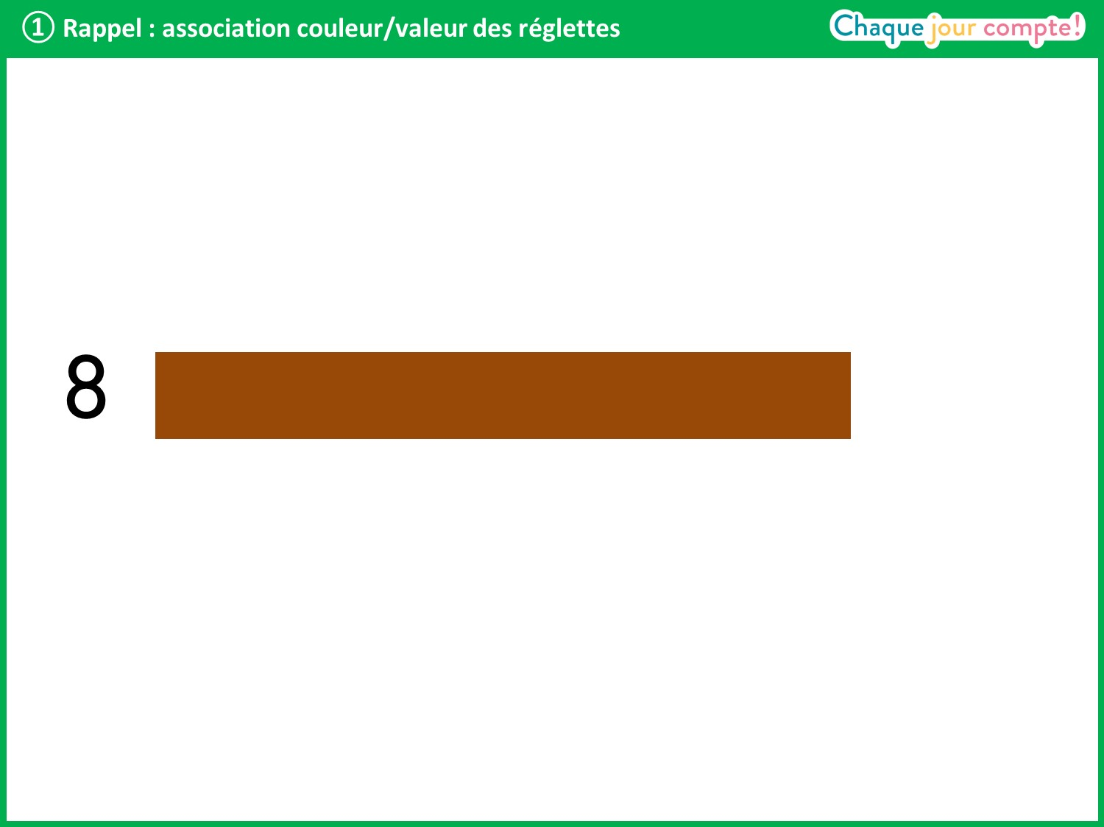
Notes:
→ C’est la réglette marron.
Montrez maintenant la réglette 5.

Slide 5
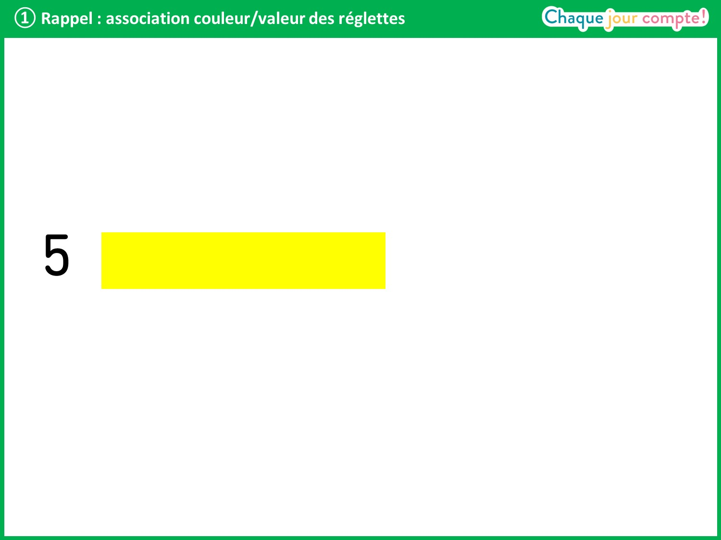
Notes:
→ C’est la réglette jaune.
Montrez la réglette 10.

Slide 6
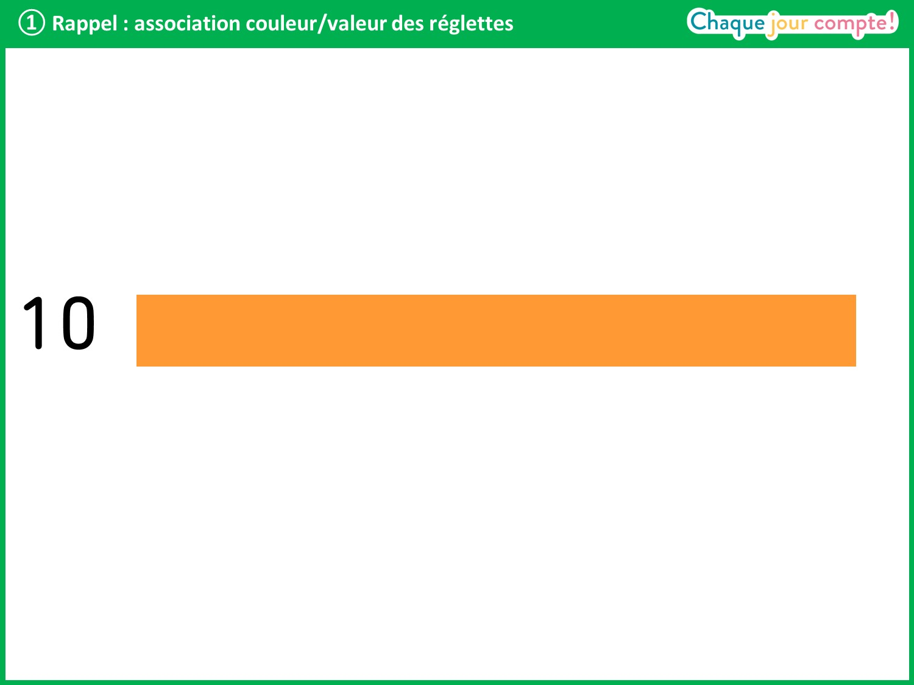
Notes:
→ C’est la plus grande, c’est la réglette orange.
Montrez la réglette 7.

Slide 7
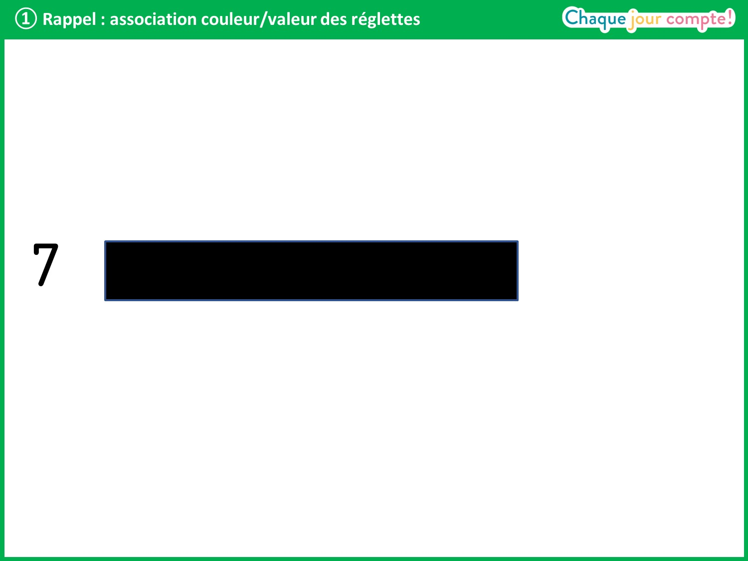
Notes:
→ C’est la réglette noire.
Montrez la réglette 9.

Slide 8
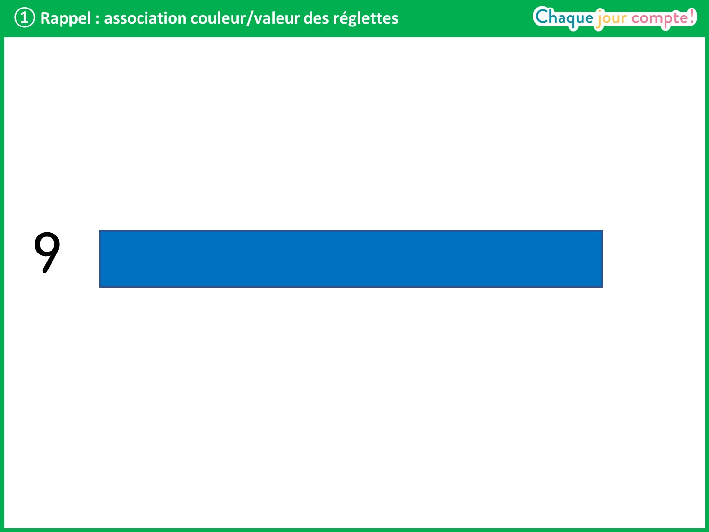
Notes:
→ C’est la réglette bleue.
Montrez la réglette 1.

Slide 9
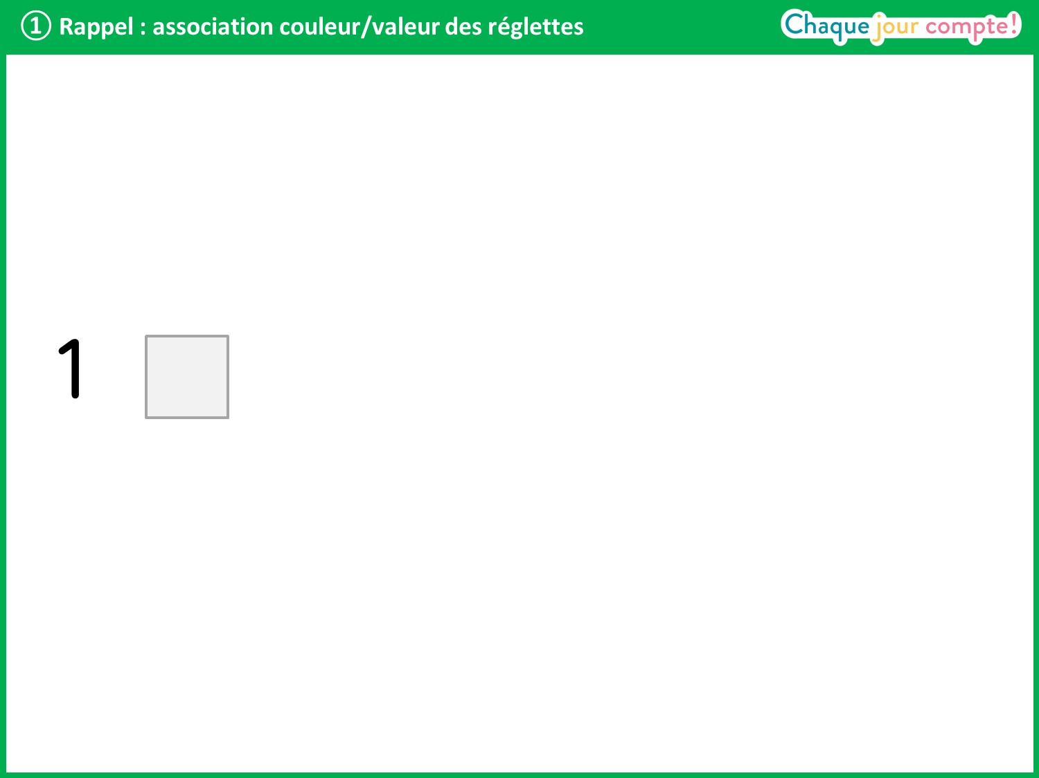
Notes:
→ C’est la réglette blanche.
Continuer à interroger les élèves si nécessaire.

Slide 10
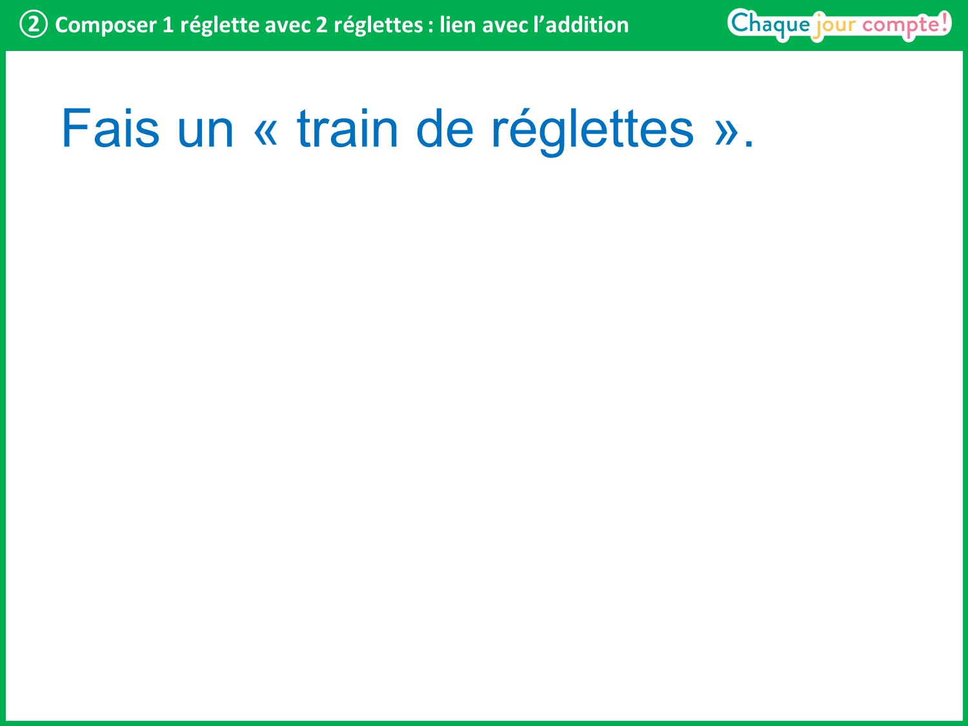
Notes:
À présent, prenez les réglettes 3 et 2. Placez-les l’une à côté de l’autre, pour former les trains de réglettes qu’on a déjà faits.

Slide 11
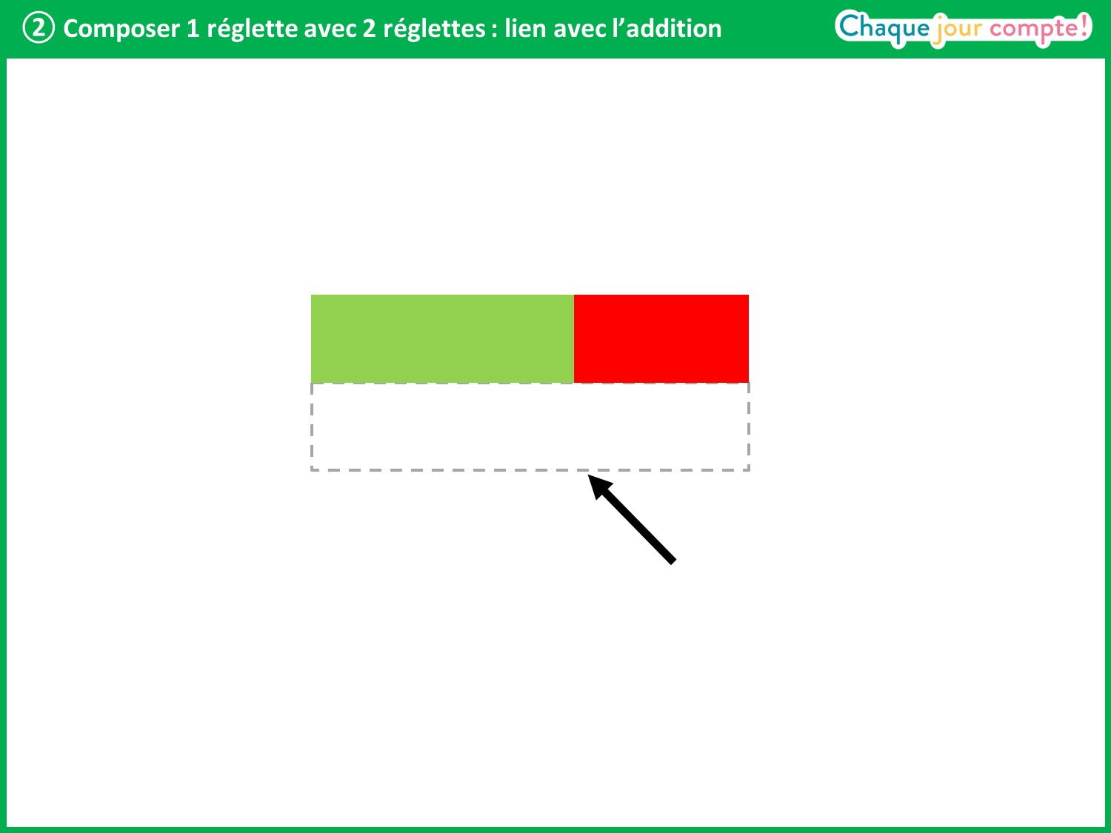
Notes:
Vous devez trouver une réglette qui fait la même longueur que ces deux réglettes mises bout à bout.
Laisser les élèves chercher quelques instants : ils peuvent faire des essais pour trouver la réglette qui convient.
Interroger un élève.

Slide 12

Notes:
→ C’est la réglette jaune et sa valeur est 5.
Pouvait-on trouver directement cette réglette en faisant un calcul ? Lequel ?
Interroger un élève.

Slide 13
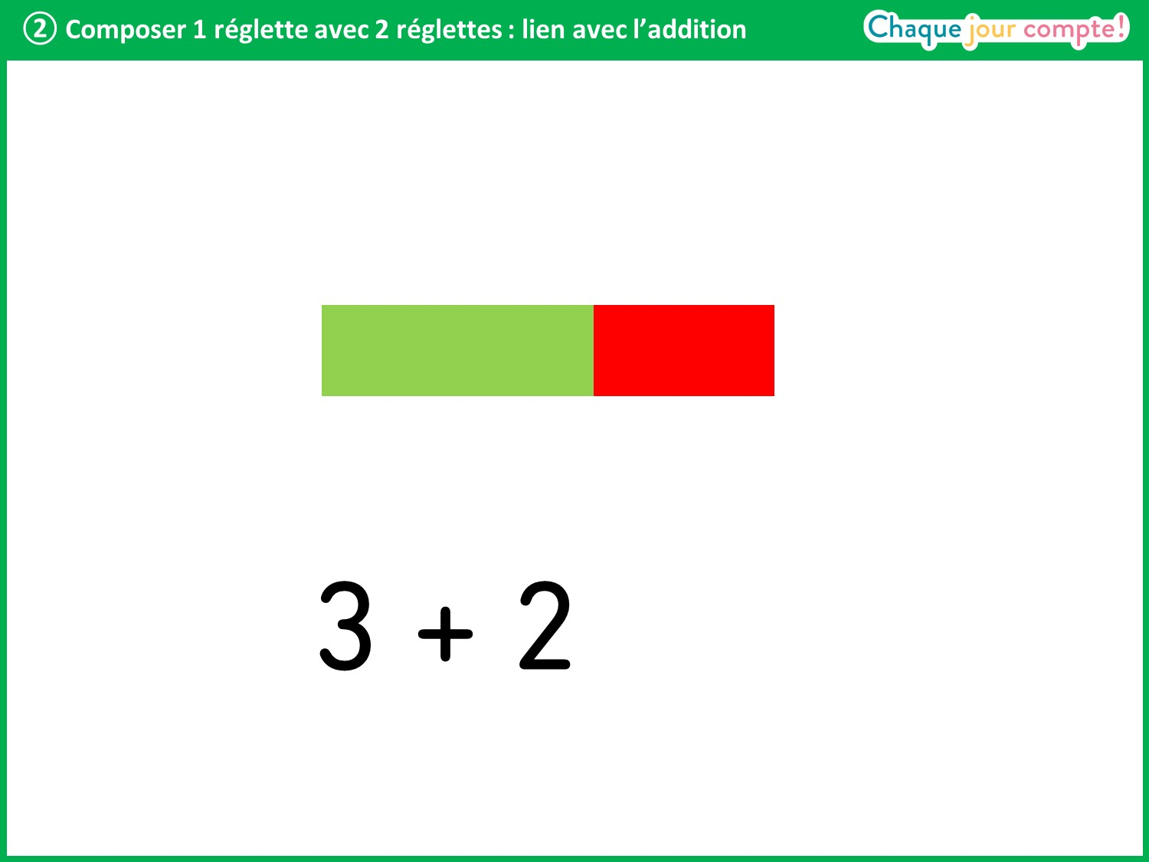
Notes:
Nous avons mis bout à bout les réglettes 3 et 2 : cela signifie qu’on les ajoute. Cela correspond à l’addition 3 + 2
Quel résultat obtient-on ? → 5
Quelle est la couleur de la réglette 5 ?

Slide 14
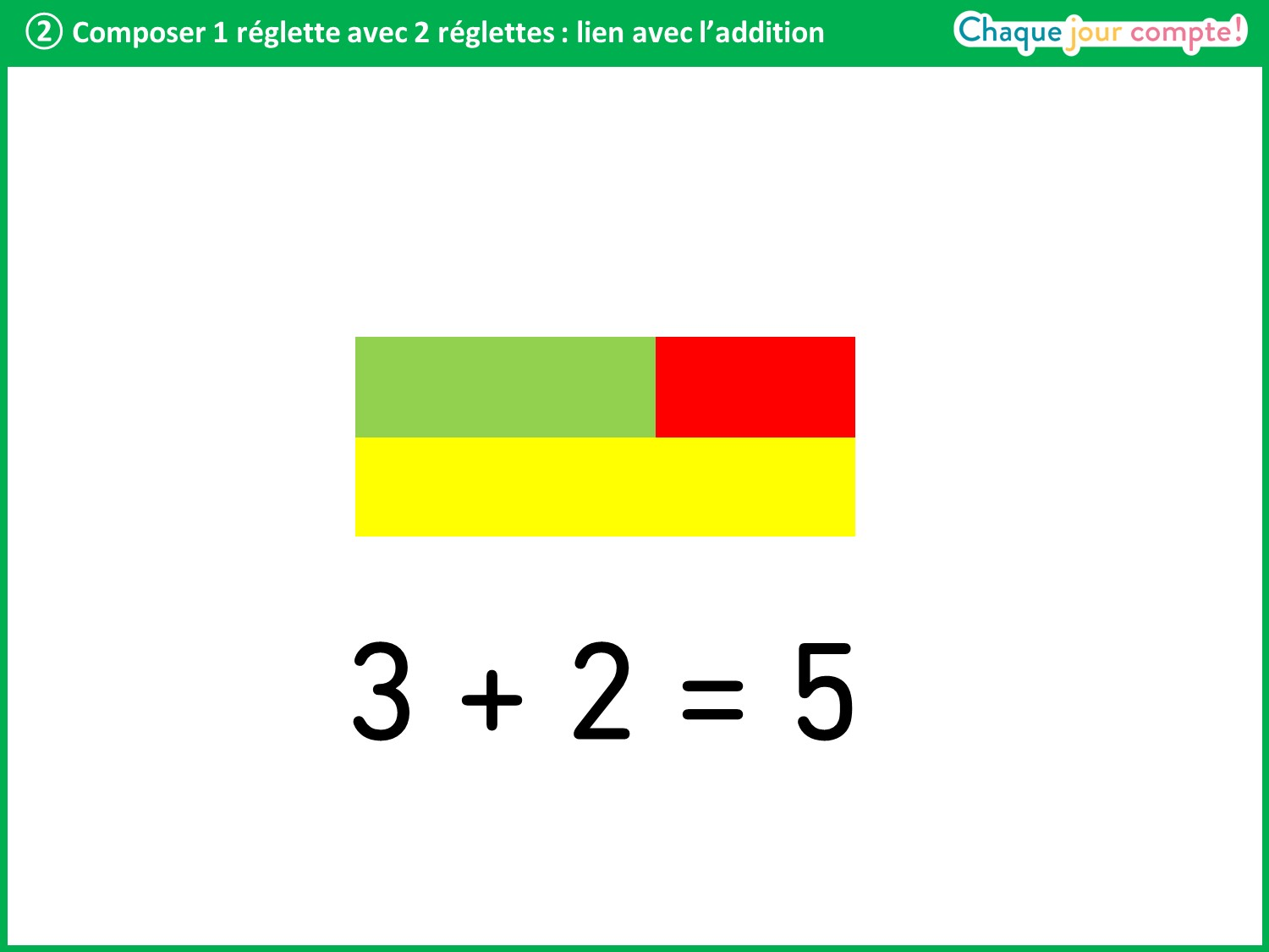
Notes:
→ Jaune. On pouvait directement trouver la réglette jaune, car on sait que 3 + 2 = 5.

Slide 15
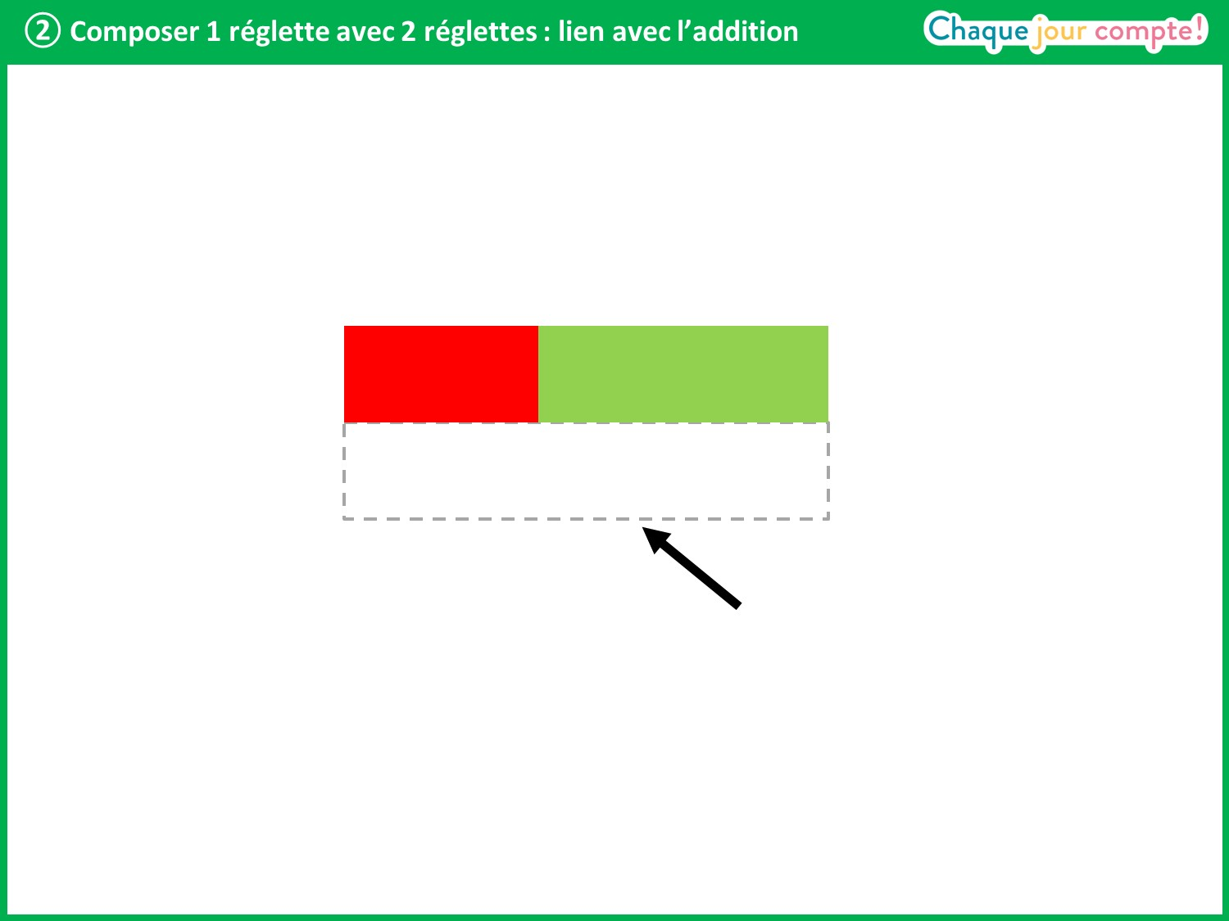
Notes:
Et que se passe-t-il si on inverse l’ordre des réglettes ? Si on met d’abord la réglette 2 puis la réglette 3, quelle réglette obtient-on ?
Laisser les élèves chercher quelques instants, puis interroger un élève.

Slide 16
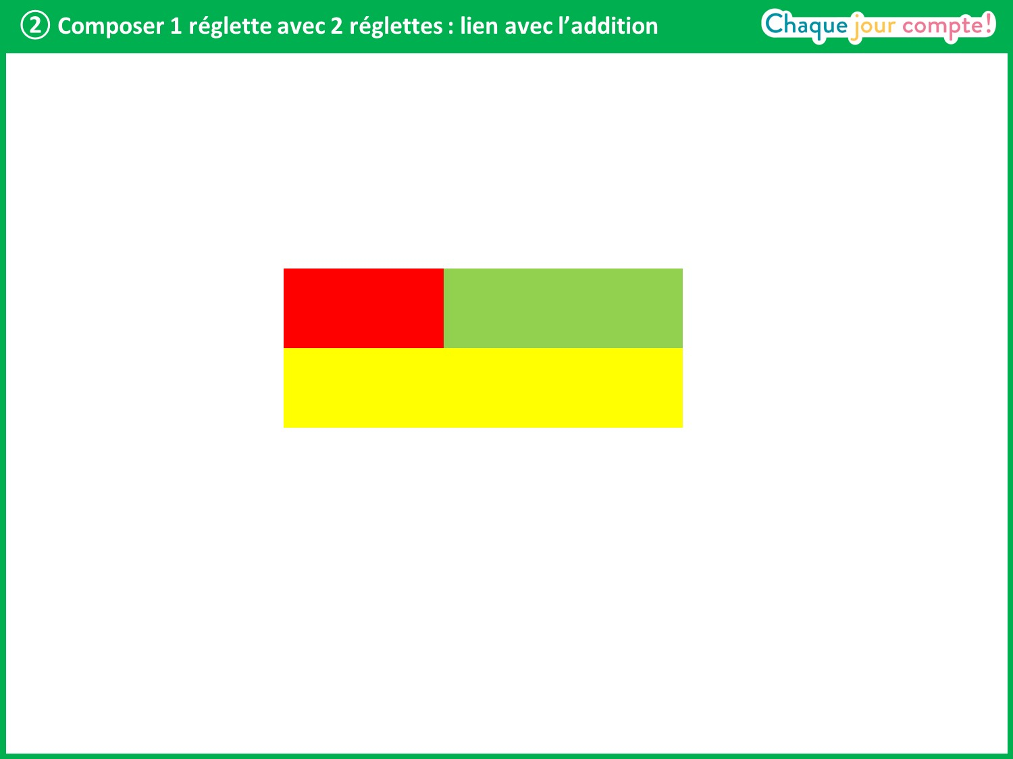
Notes:
→ C’est la réglette jaune et sa valeur est 5.
Pouvait-on trouver directement cette réglette en faisant un calcul ? Lequel ?

Slide 17
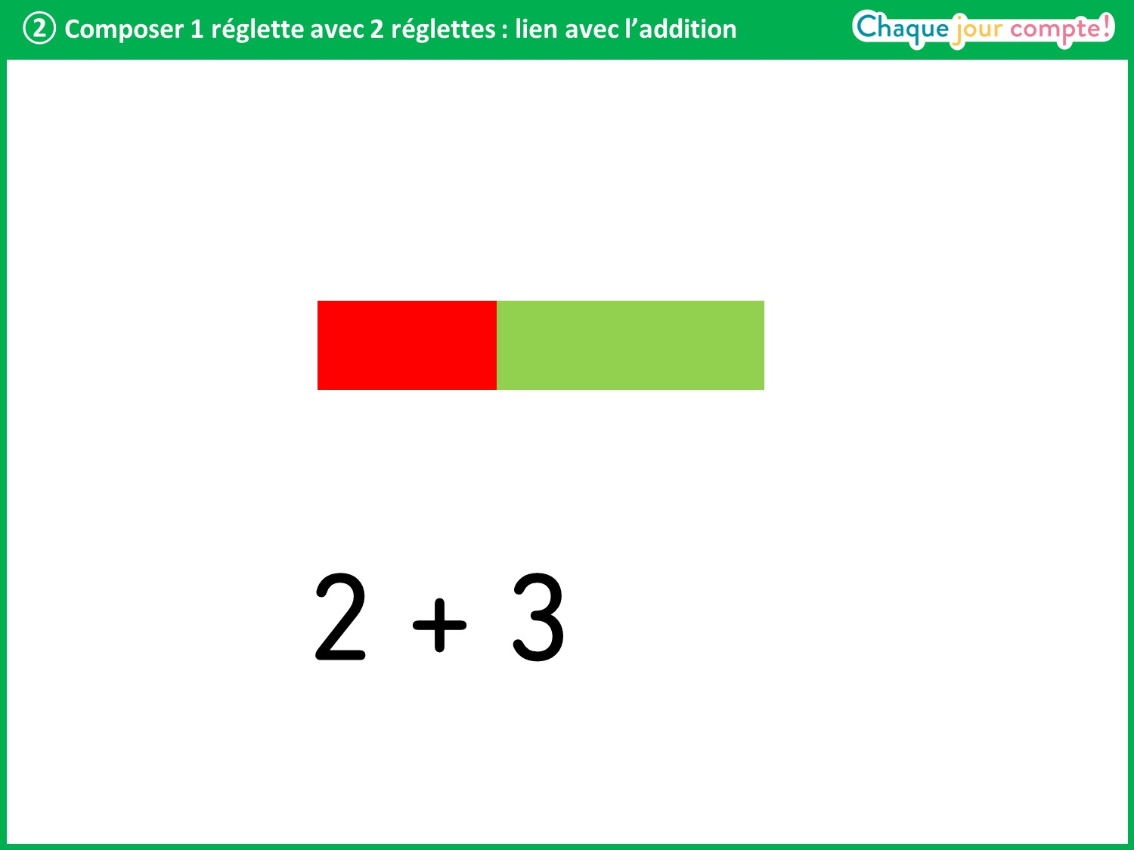
Notes:
Nous avons mis bout à bout les réglettes 2 et 3 : cela signifie qu’on les ajoute. Cela correspond à l’addition 2 + 3
Quel résultat obtient-on ? 2 + 3 = ?

Slide 18
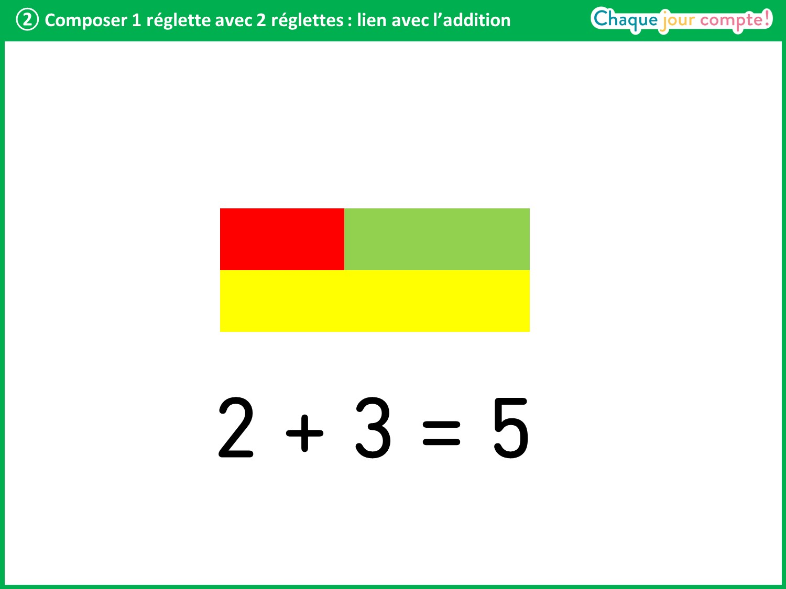
Notes:
→ 2 + 3 = 5. Ce n’est pas le même calcul, mais le résultat est le même.
Pouvait-on le prévoir ?

Slide 19
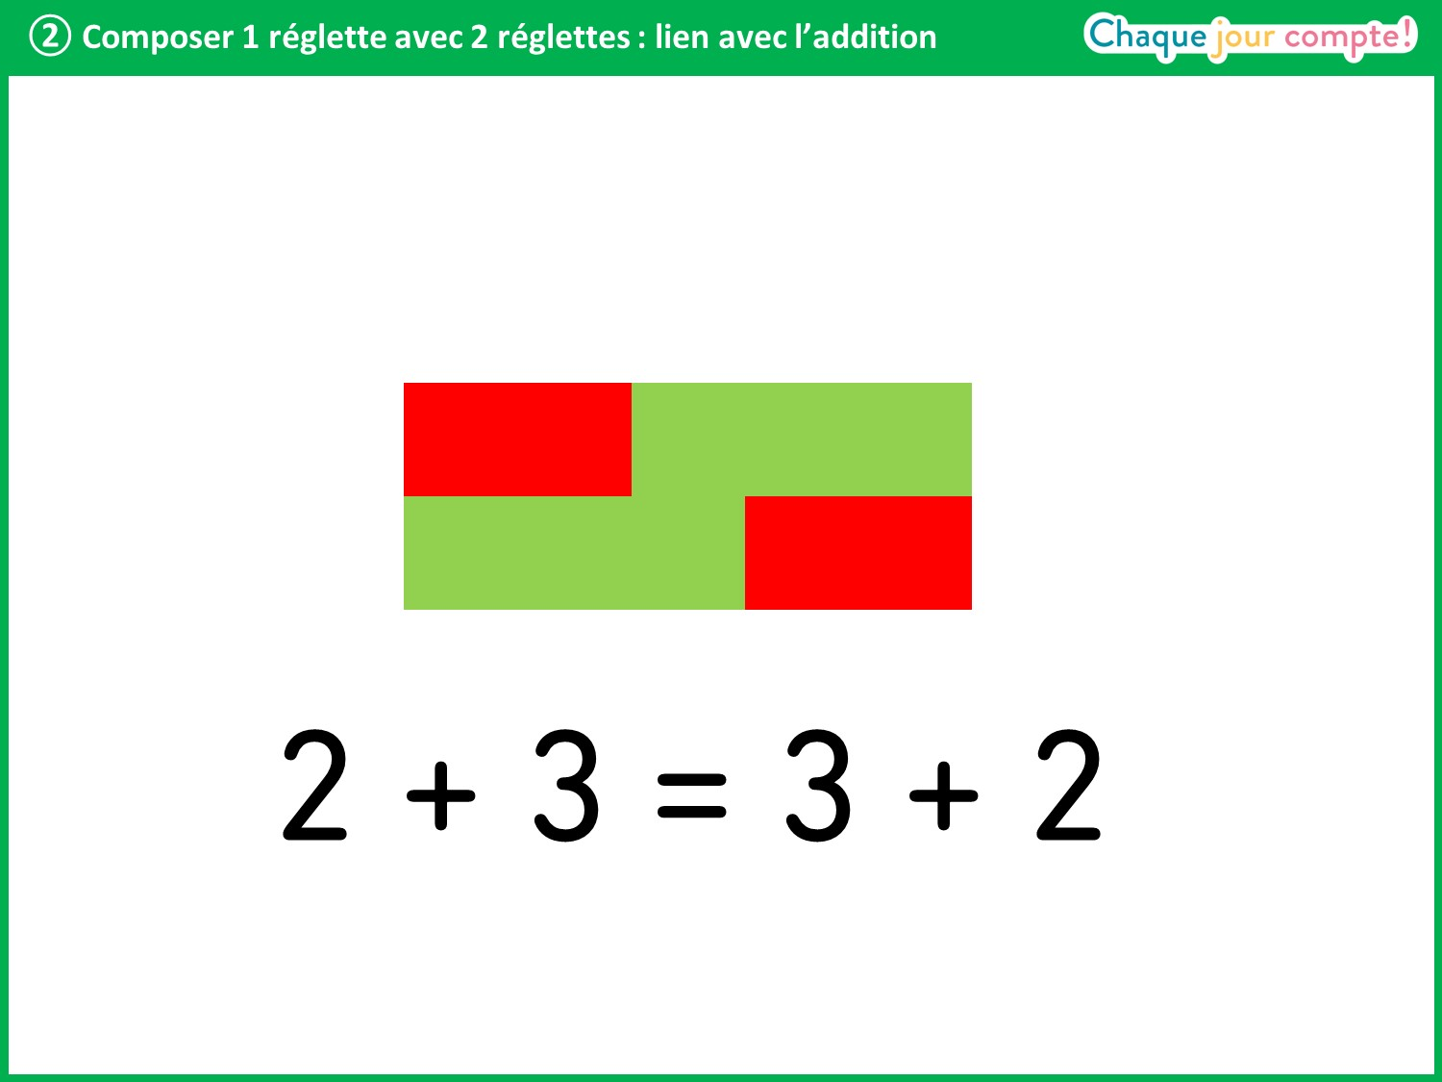
Notes:
→ Oui, car 2 + 3 = 3 + 2. Si on inverse les réglettes, cela ne change pas la « longueur du train ».

Slide 20
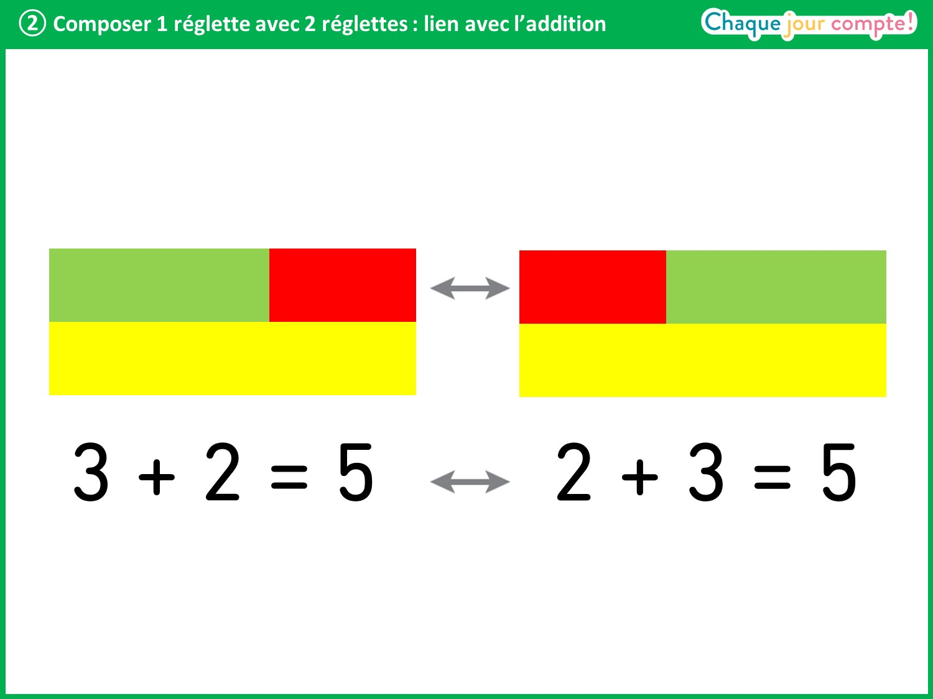
Notes:
On a mis une double flèche pour montrer que dans une addition, on peut donc inverser les deux nombres qu’on ajoute, cela ne change pars le résultat.
3 + 2 = 5 et 2 + 3 = 5 aussi.

Slide 21

Notes:
Prenons un autre exemple. Prenez les réglettes 4 et 5 et placez-les l’une à côté de l’autre pour former un train.

Slide 22
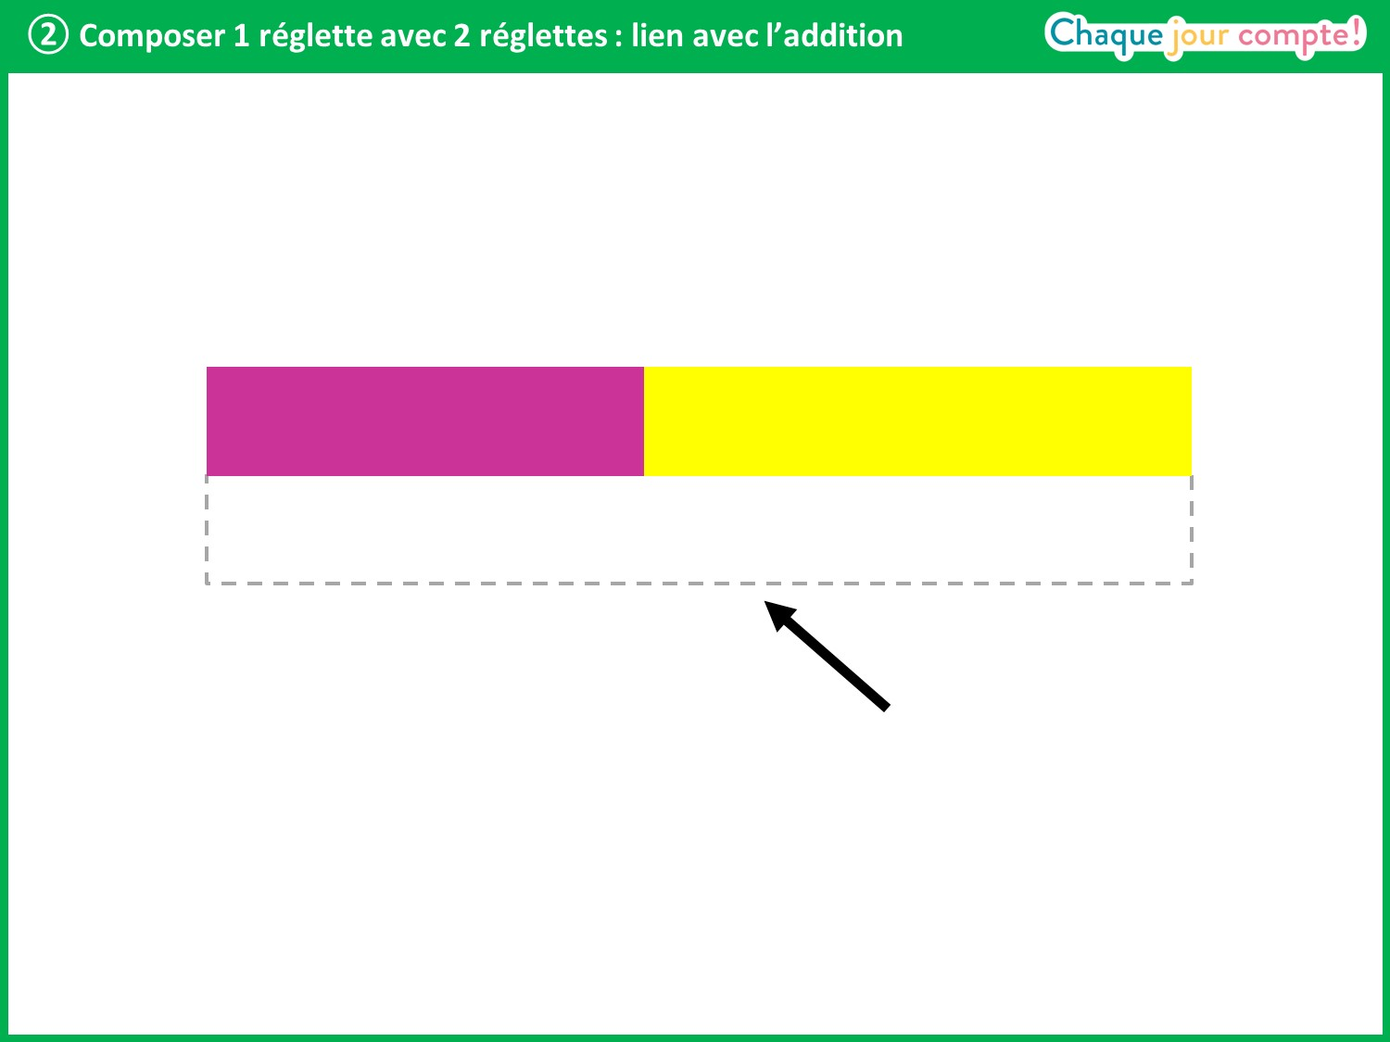
Notes:
Trouvez une réglette qui fait la même longueur que ces deux réglettes mises bout à bout.
Laisser les élèves chercher quelques instants, puis interroger un élève.

Slide 23
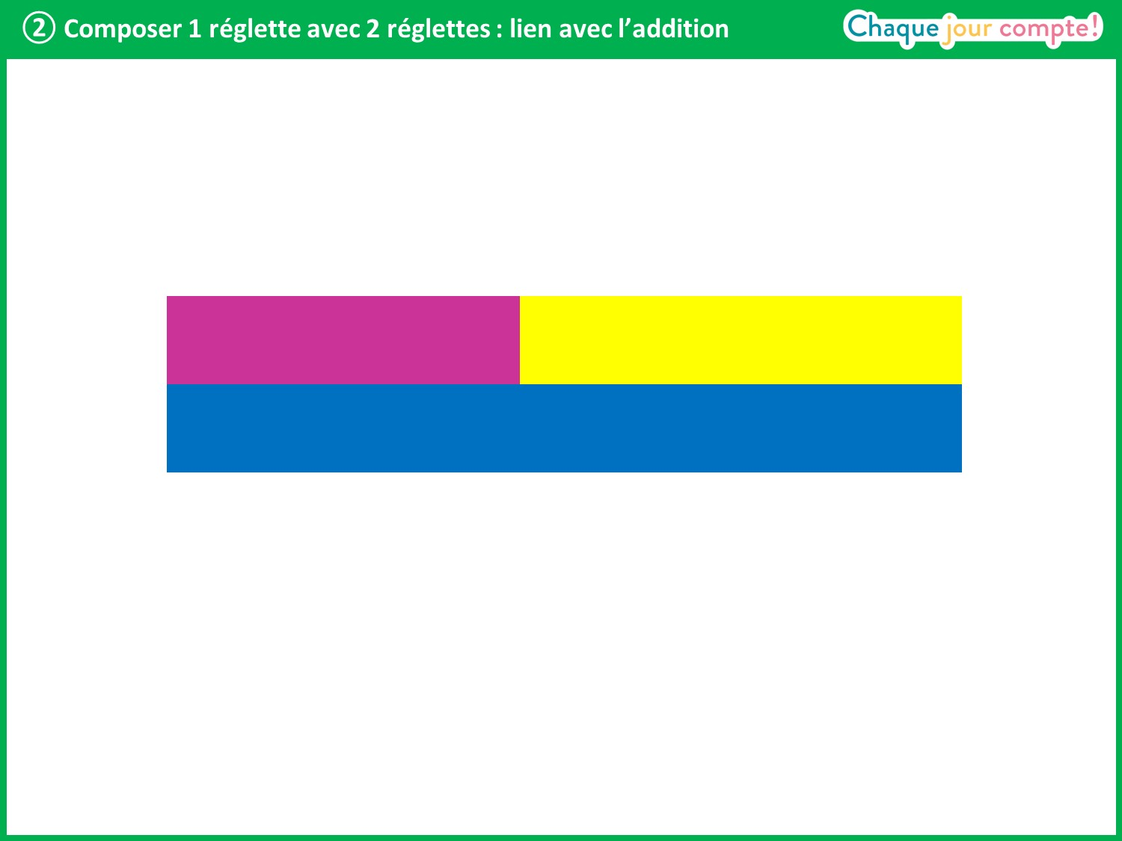
Notes:
→ C’est la réglette bleue et sa valeur est 9. Écrivez sur votre ardoise le calcul que l’on pouvait faire pour trouver la réponse directement.
Laisser quelques instants puis interroger un élève.

Slide 24
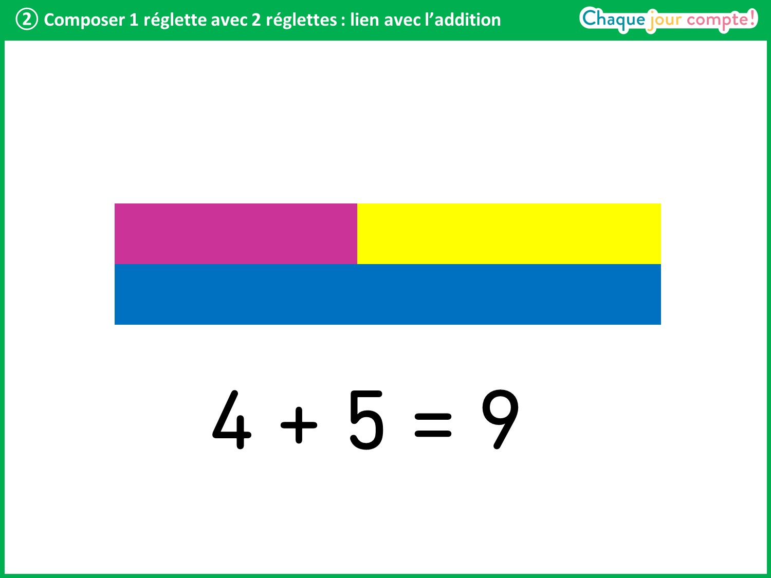
Notes:
→ Nous avons mis bout à bout les réglettes 4 et 5 : cela signifie qu’on les ajoute. Cela correspond à l’addition 4 + 5
On obtient 9.

Slide 25
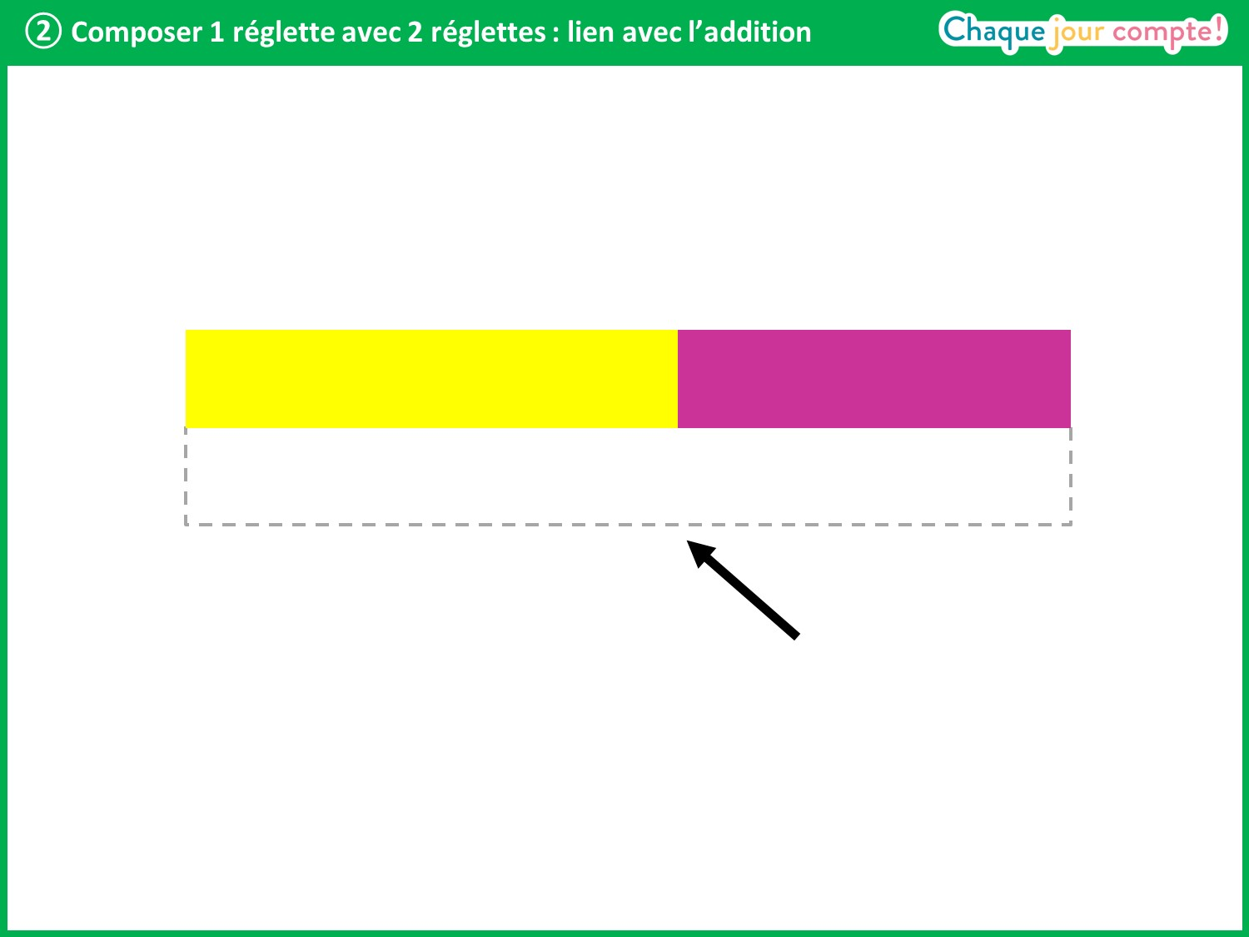
Notes:
Et que se passe-t-il si on inverse l’ordre des réglettes ? Si on met d’abord la réglette jaune puis la rose ? Quelle réglette obtient-on ?
Interroger un élève. Faire émerger qu’on doit obtenir la même réglette que dans la composition précédente.

Slide 26
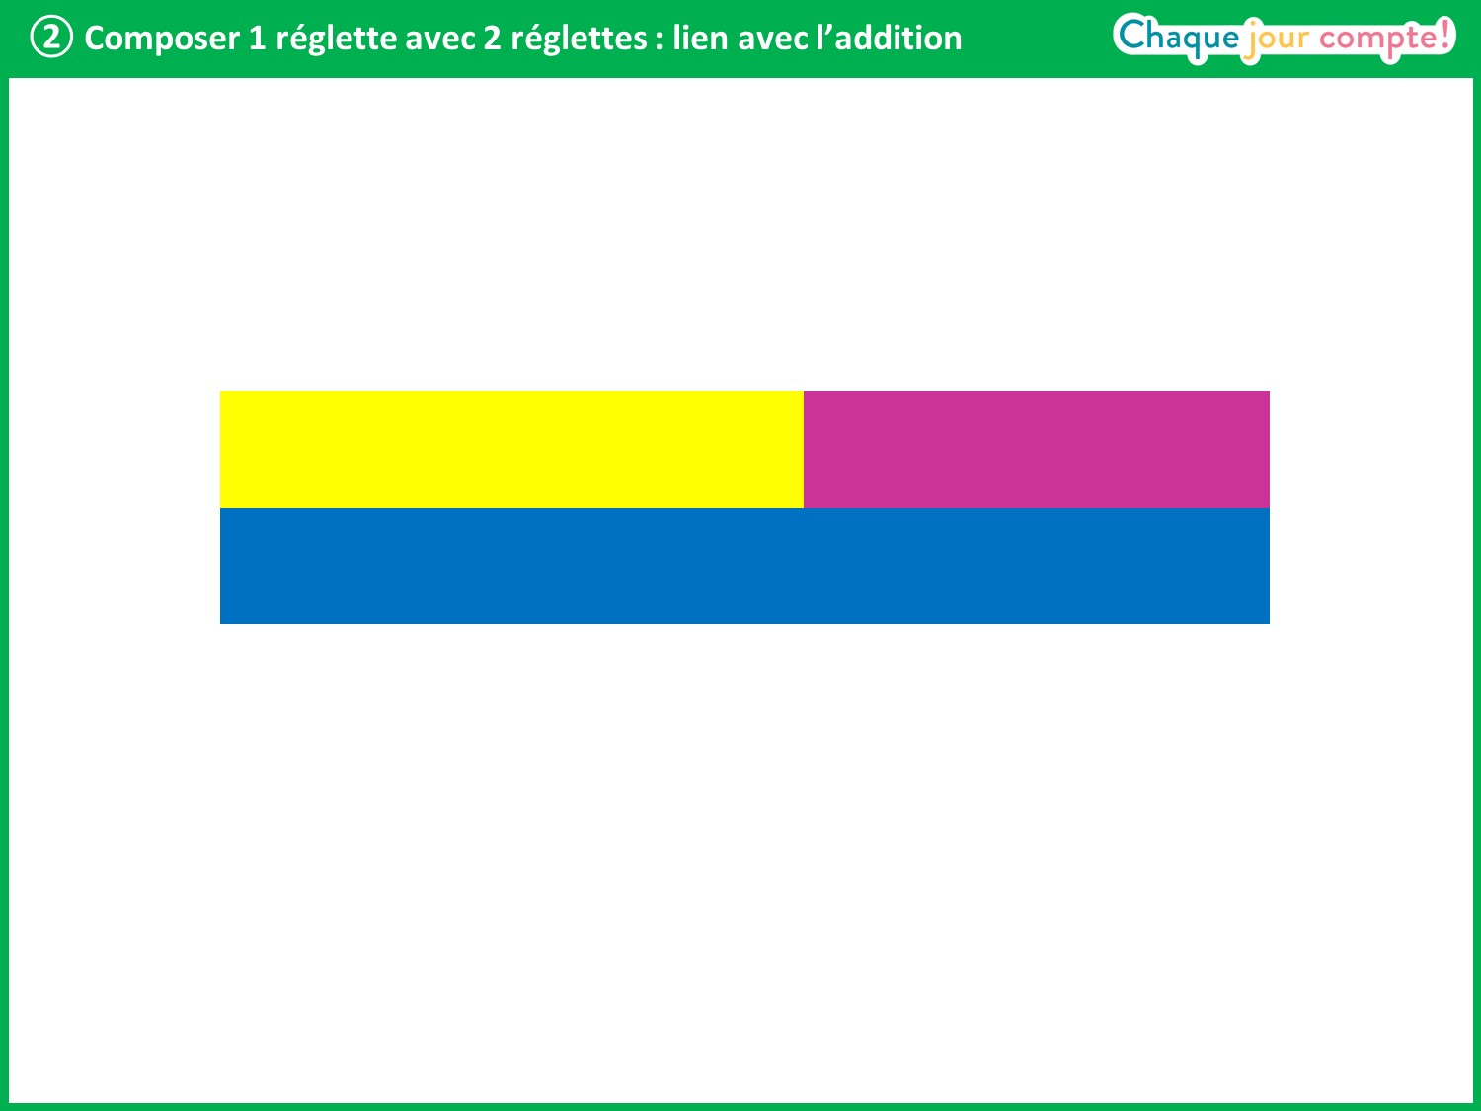
Notes:
→ On obtient aussi la réglette bleue.
Écrivez sur votre ardoise le calcul qui correspond à ce schéma de réglettes.
Laisser quelques instants puis interroger un élève.

Slide 27
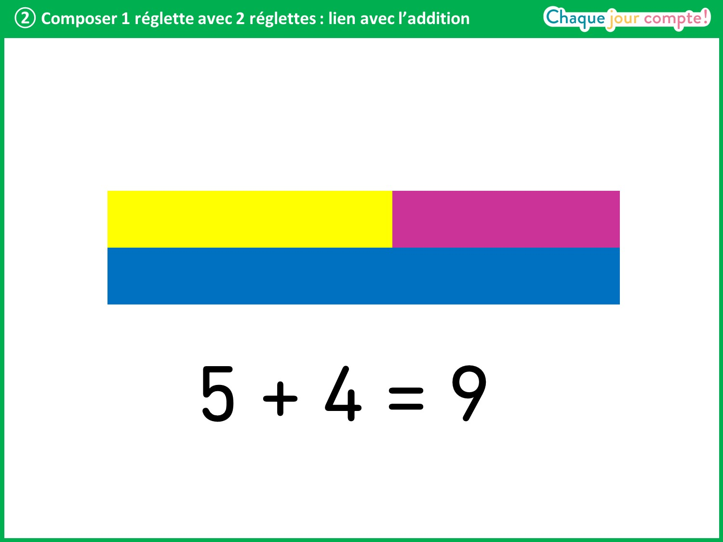
Notes:
→ 5 + 4 = 9. Ce n’est pas le même calcul, mais le résultat est le même.
Pouvait-on le prévoir ?

Slide 28
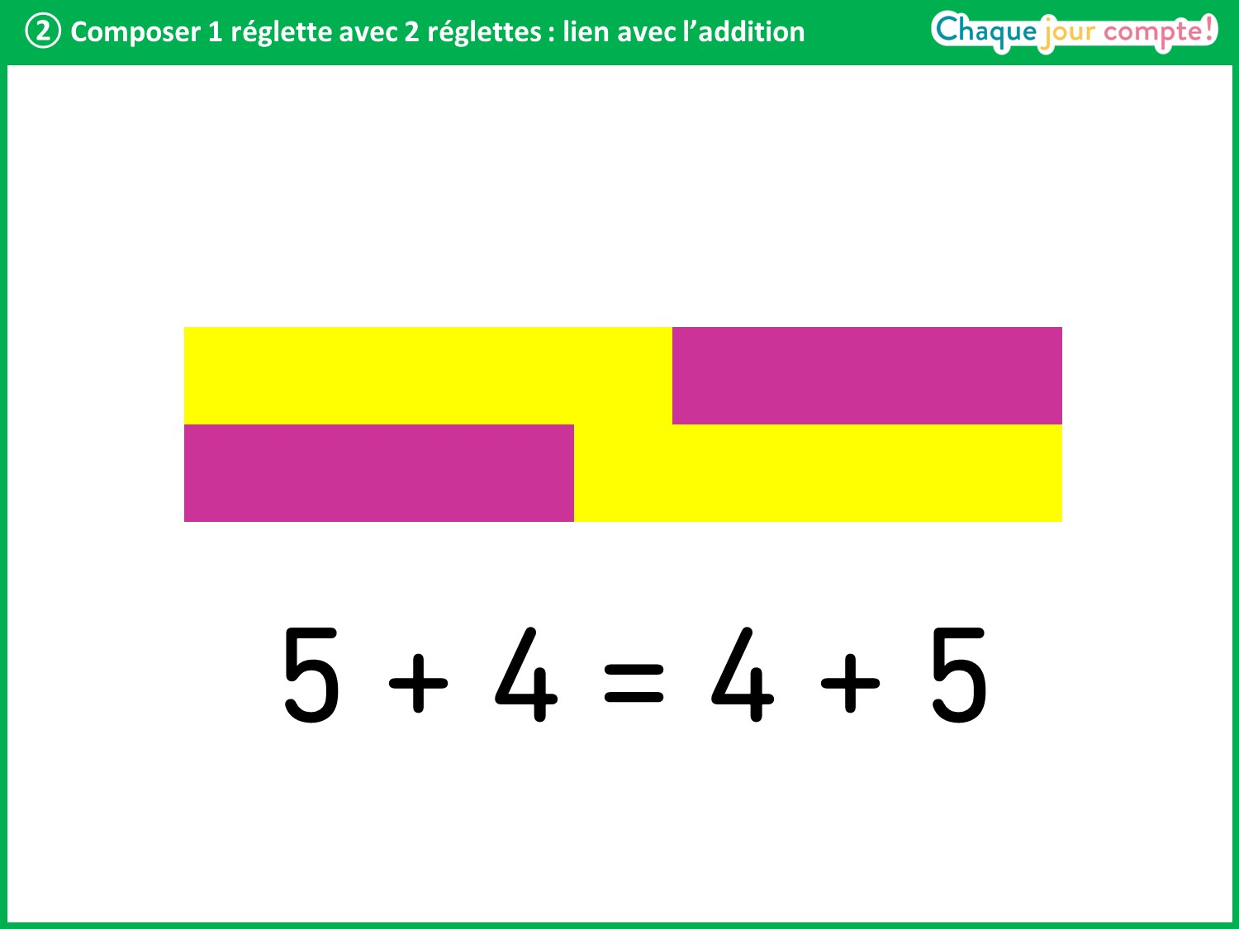
Notes:
→ Oui, car 4 + 5 = 5 + 4 = 9. Si on inverse les réglettes, cela ne change pas la « longueur du train ».

Slide 29
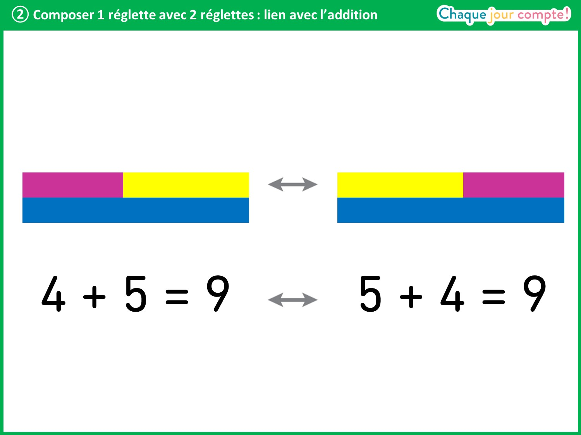
Notes:
On a mis une double flèche pour montrer qu’on peut donc inverser les deux nombres dans une addition.
5 + 4 = 9 et 4 + 5 = 9 aussi.

Slide 30
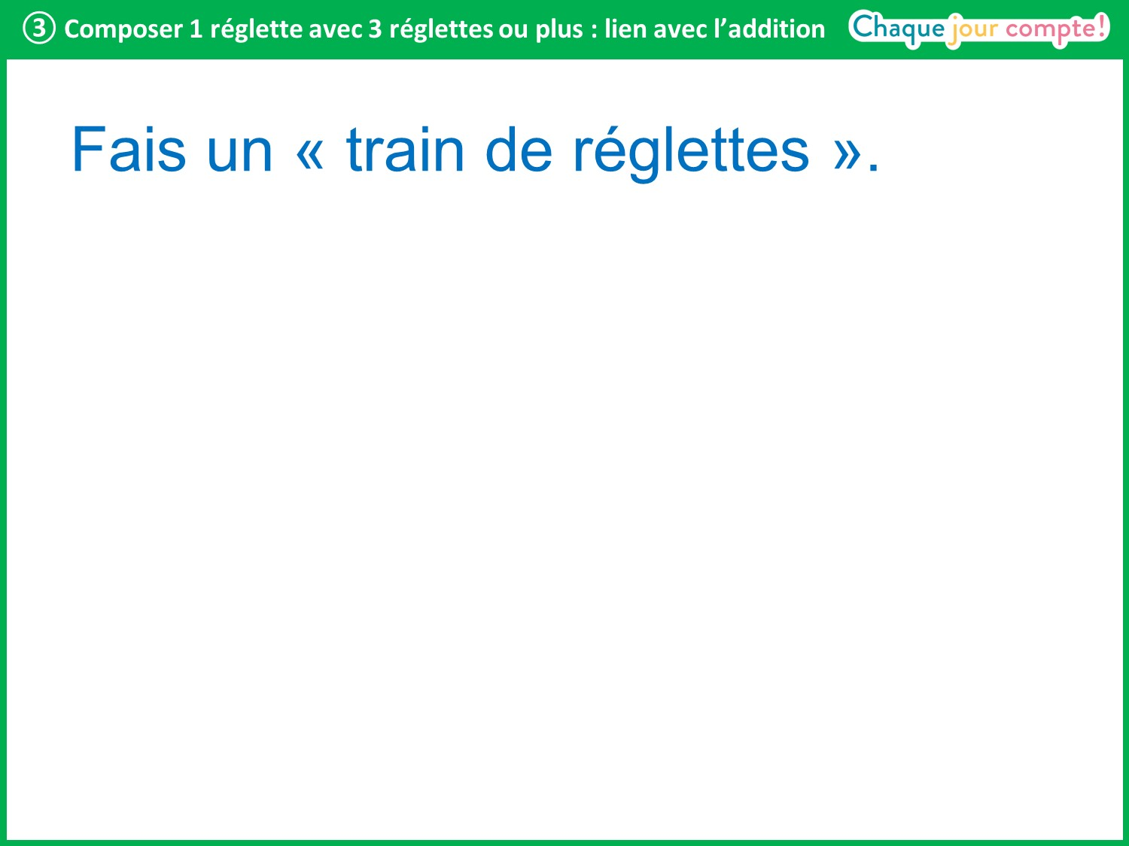
Notes:
À présent, nous allons faire des trains qui vont avoir plus de deux réglettes.
Prenez les réglettes 4, 1 et 3. Placez-les les unes à côté des autres pour former un train.

Slide 31
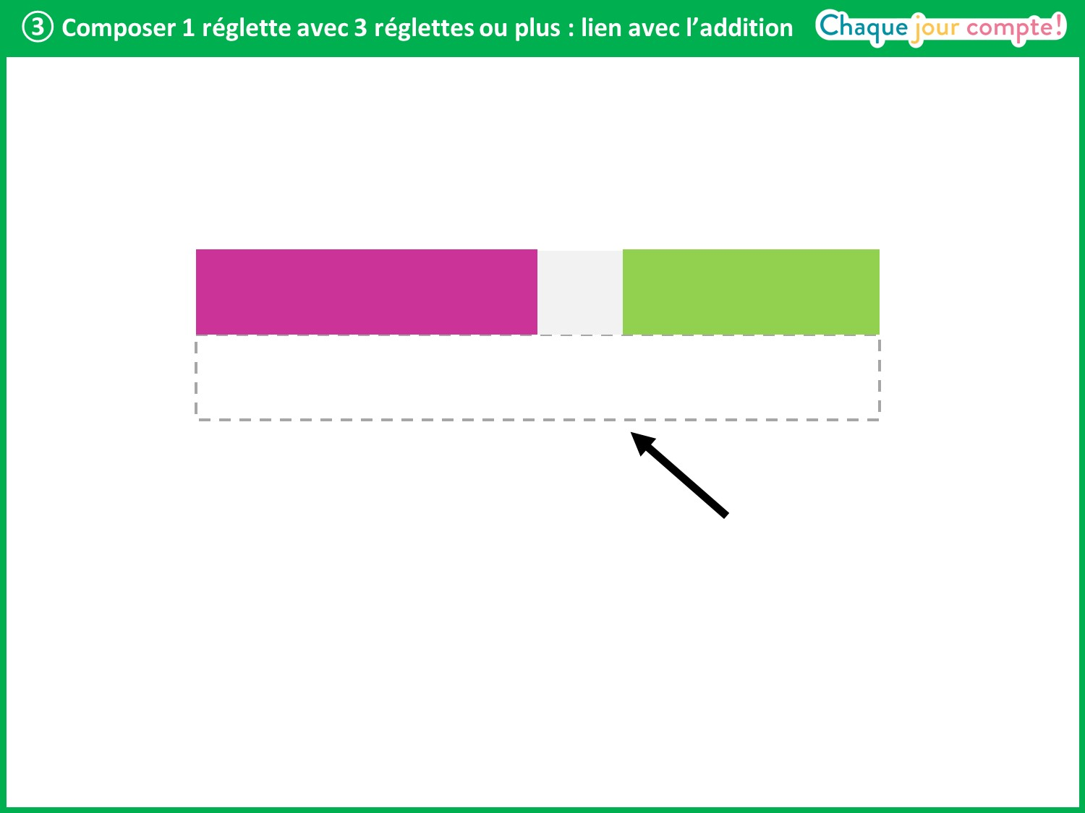
Notes:
Trouvez une réglette qui fait la même longueur que ces trois réglettes mises bout à bout.
Laisser les élèves chercher quelques instants, puis interroger un élève.

Slide 32
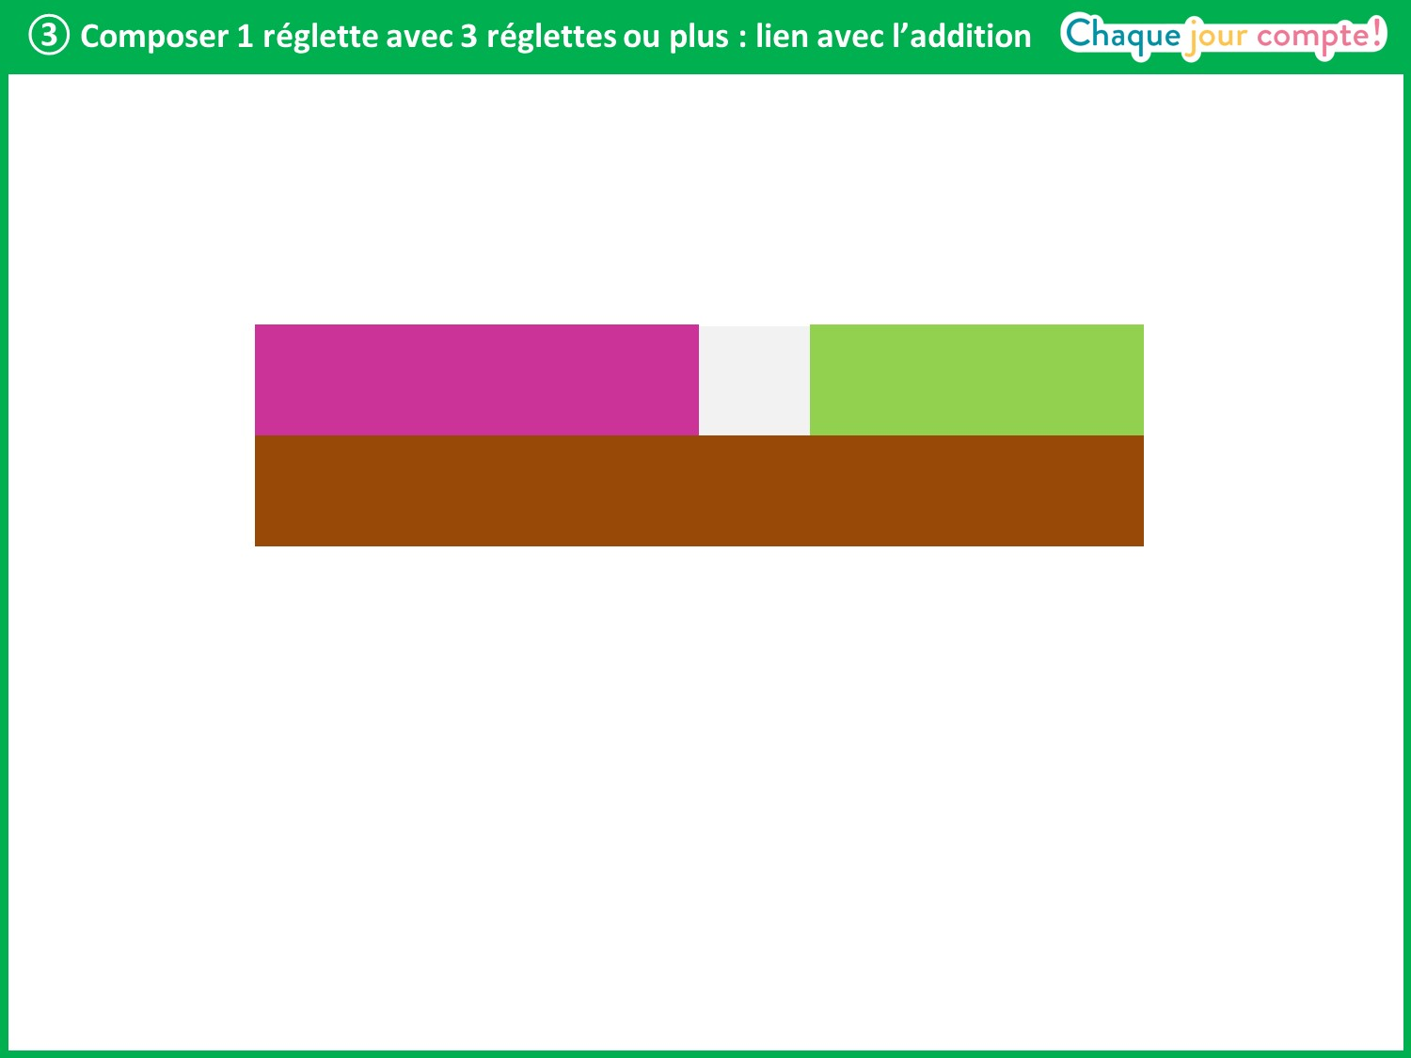
Notes:
→ C’est la réglette marron et sa valeur est 8. Est-ce qu’on pouvait la trouver directement par un calcul ? Lequel ?
Écrivez ce calcul sur votre ardoise.

Slide 33
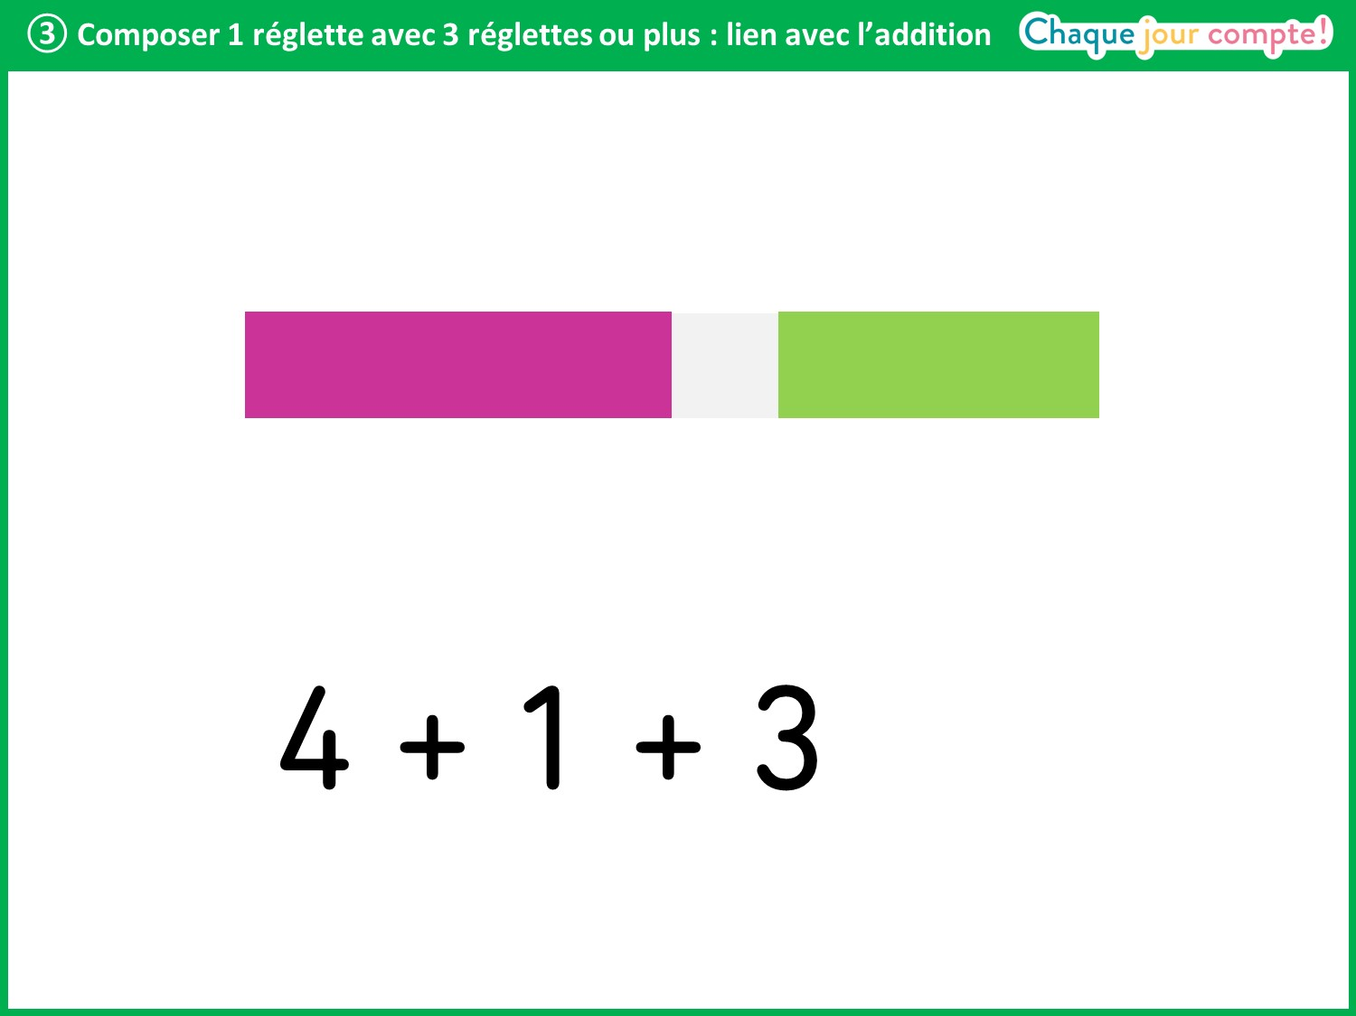
Notes:
→ Nous avons mis bout à bout les réglettes 4, 1 et 3 : cela signifie qu’on les ajoute.
Cela correspond à l’addition 4 + 1 + 3.
Interroger un élève sur le résultat.

Slide 34
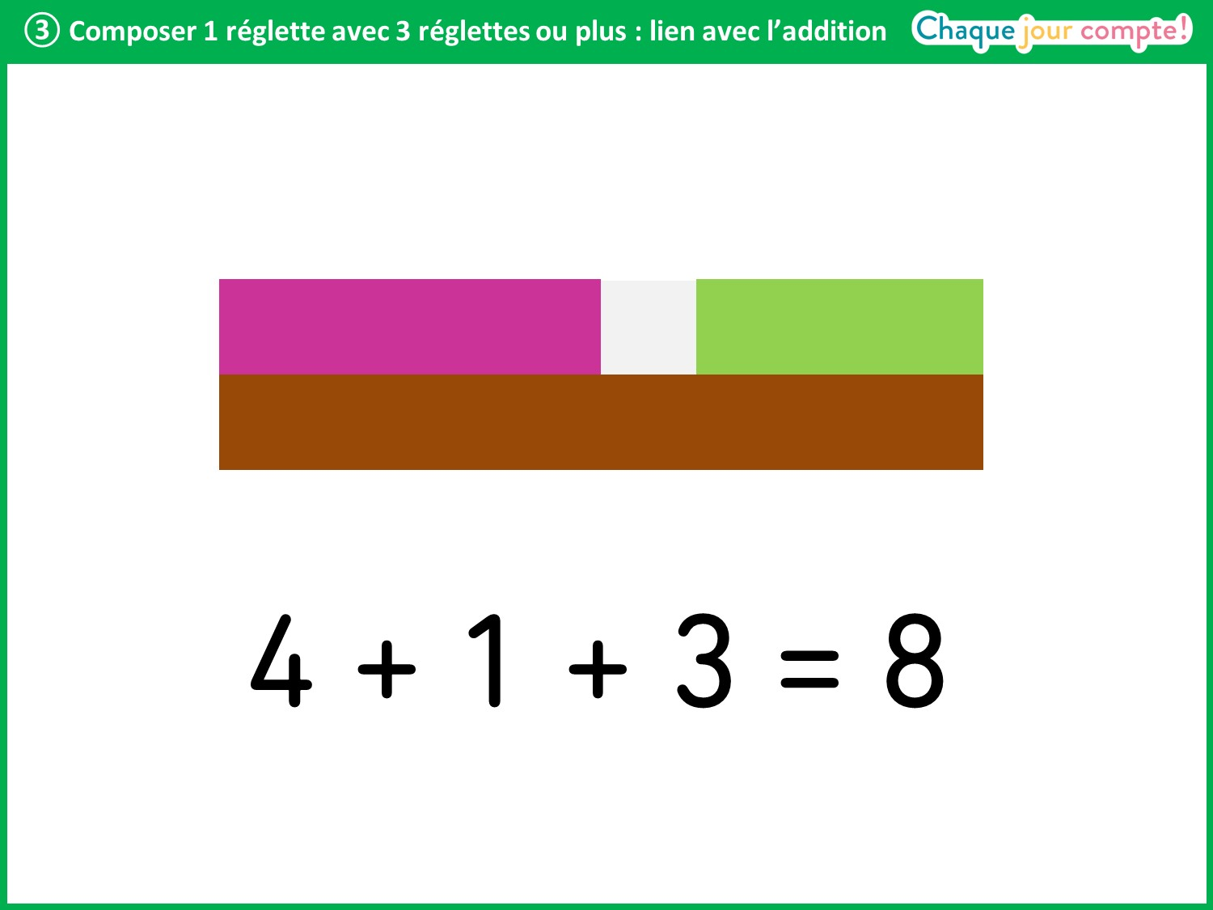
Notes:
4 + 1 + 3 = 8. Cela correspond bien à la réglette marron.

Slide 35
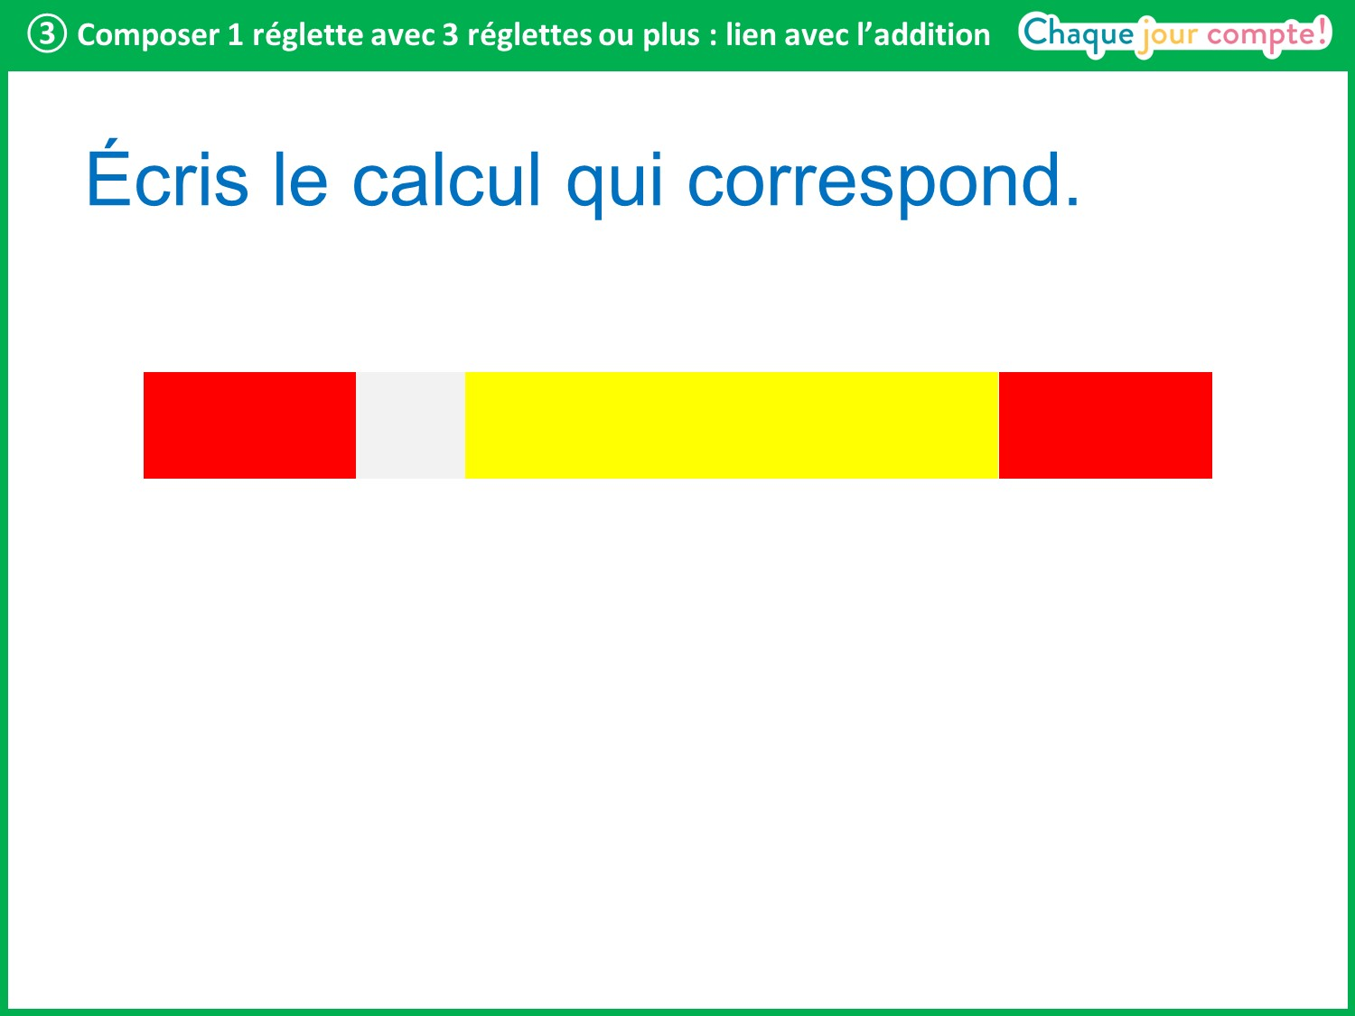
Notes:
Maintenant, je vais afficher un train de réglettes et vous devrez écrire sur votre ardoise le calcul qui correspond.
Laisser quelques instants, puis interroger un élève.

Slide 36
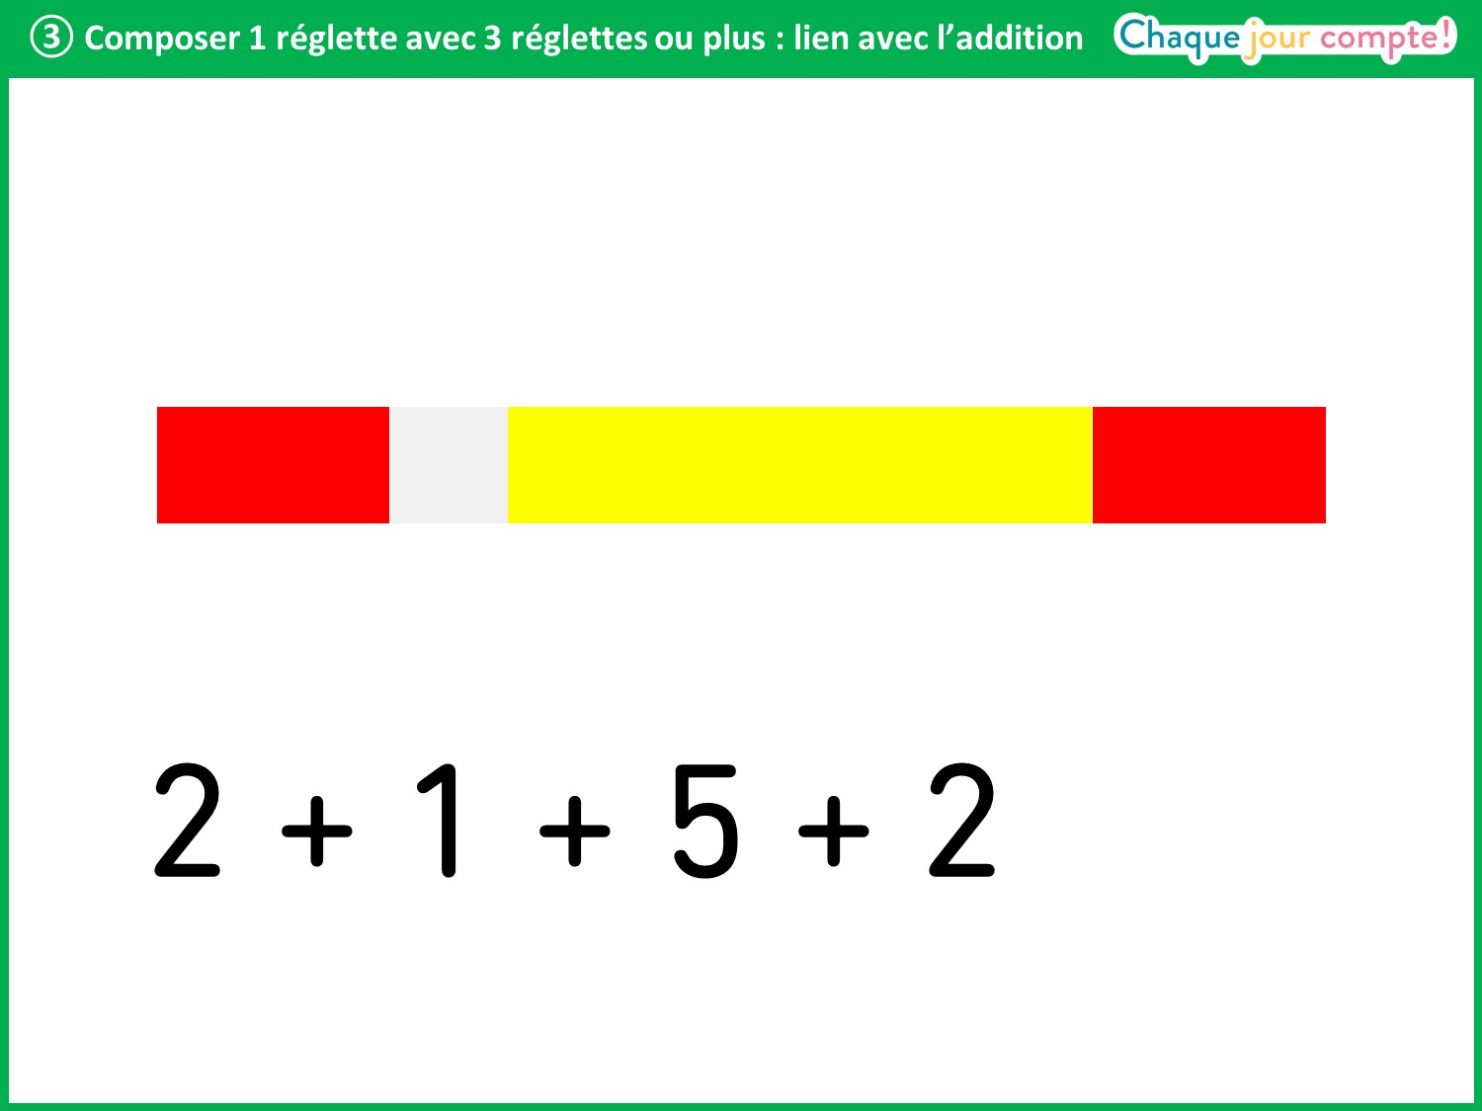
Notes:
4 + 1 + 3.
→ Nous avons mis bout à bout les réglettes 2, 1 et 5 et 2 : cela signifie qu’on les ajoute.
Cela correspond à l’addition 2 + 1 + 5 + 2.
Interroger un élève sur le résultat.

Slide 37
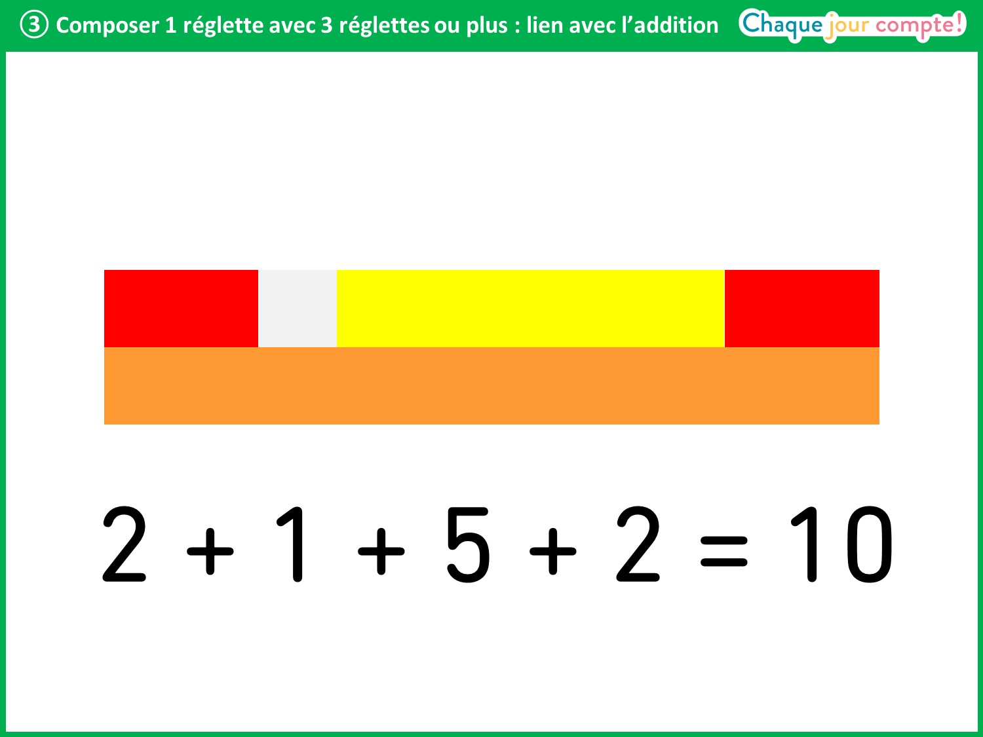
Notes:
2 + 1 + 5 + 2 = 10.
Le train a la même longueur que la réglette orange.

Slide 38
